Slide 1
Stanovení velikosti tlakové licí formy se zaformováním odlitků do tvarových vložek v rámech formy
Obhajoba bakalářské práce
Vypracoval: Zdeněk Polánecký
Vedoucí: Ing. Ján Majerník, PhD.

Slide 2
Cíl práce
Návrh vtokové dvou variant vtokové soustavy pro konkrétní odlitek
Návrh velikosti formy (tvarové vložky a rámy)
Provedení numerické simulace v MAGMAsoft
Vyhodnotit spotřebu materiálu
Vyhodnotit kvalitu odlitku

Slide 3
Tlakové lití
Kov je pod tlakem vstřikován do formy
Hliník, zinek, měď, olovo
Výhody
Přesnost a opakovatelnost
Rychlost a produktivita
Tenkostěnné díly

Slide 4
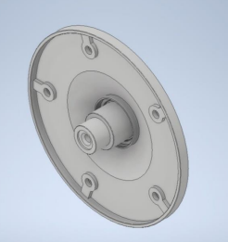
Odlévaná součást
Příruba elektromotoru
Materiál – slitina hliníku EN AB 47100
Hmotnost odlitku – 0,136 kg
Průměr odlitku – 116,5 mm

Slide 5
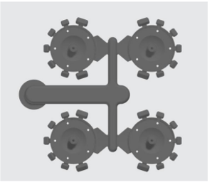
Návrh vtokové soustavy
Vztahy z normy ČSN 22 8601
VARIANTA A
VARIANTA B

Slide 6
Porovnání obou variant

Slide 7
Rozměry formy

Slide 8
Zhodnocení podle Reynoldsova čísla

Slide 9
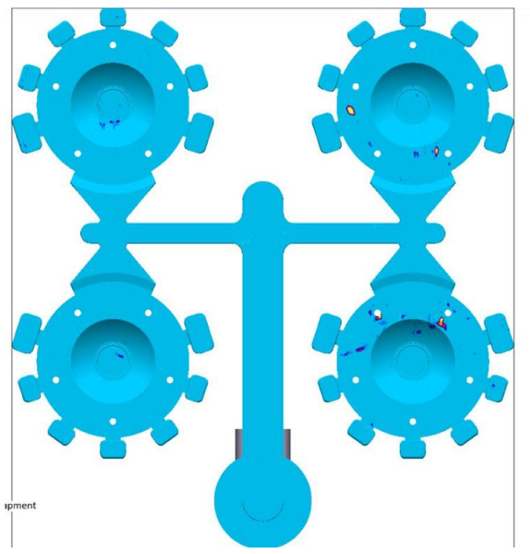
Simulace - Podíl zachyceného vzduchu
Varianta A Varianta B

Slide 10
Podíl zachyceného vzduchu - procentuálně

Slide 11
Odpadovost
Varianta A o 0,26 kg více odpadu
Procentuálně 79%

Slide 12
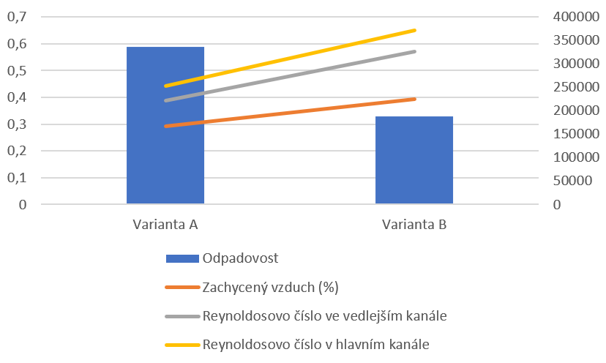
Grafické znázornění zkoumaných parametrů

Slide 13
Závěry zkoumání
Varianta A vykazuje kvalitnější odlitky
Varianta B vykazuje nižší odpadovost
Velikost vtokové soustavy nemá vliv na velikost formy
Reynoldosovo číslo lze použít pro předpoklad kvality odlitku

Slide 14
Děkuji za pozornost

